Slide 1
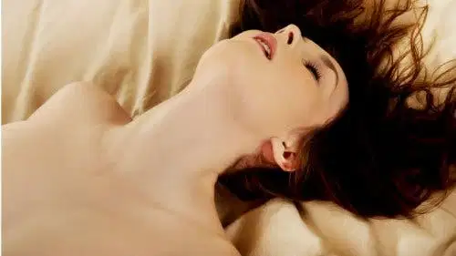
Le jugement
N°2
Par Lande

Slide 2
Celle qui évite le jugement s'avoue coupable.

Slide 3
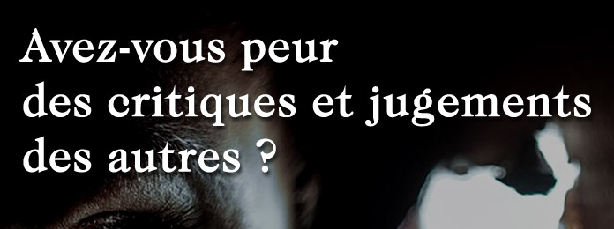

Slide 4
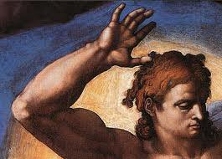

Slide 5
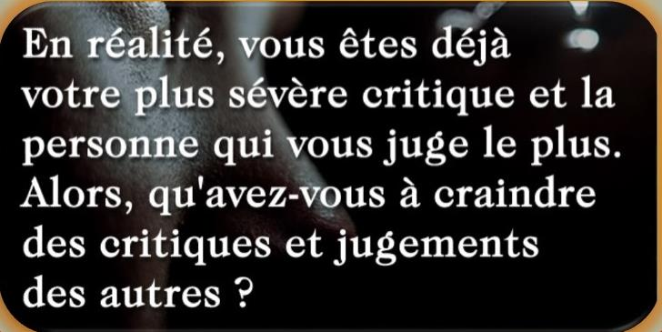


Slide 6
Ta bave de crapaud
n’atteint pas la blanche
colombe que je suis !

Slide 7
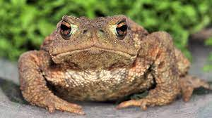

Slide 8
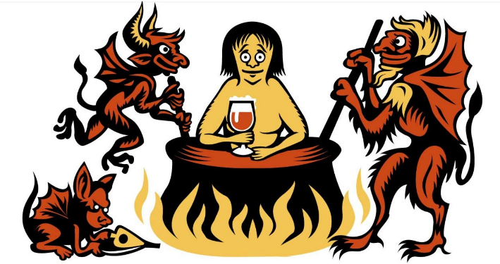

Slide 9


Slide 10


Slide 11


Slide 12
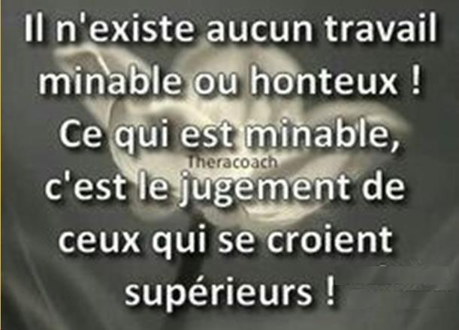

Slide 13
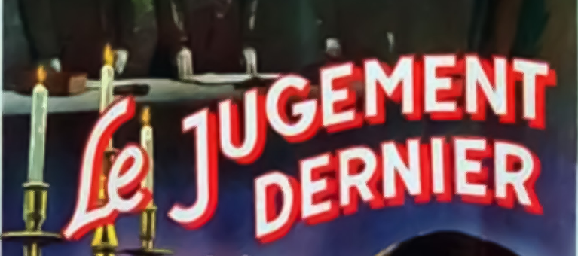

Slide 14


Slide 15
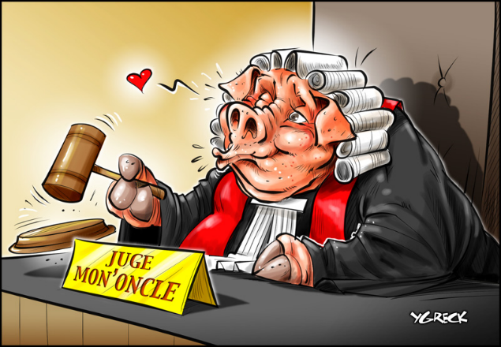

Slide 16
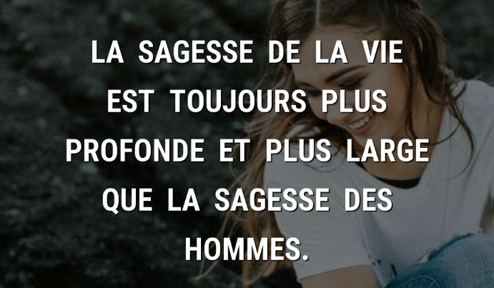

Slide 17
Le jugement
C’était
Par Lande

